Slide 2
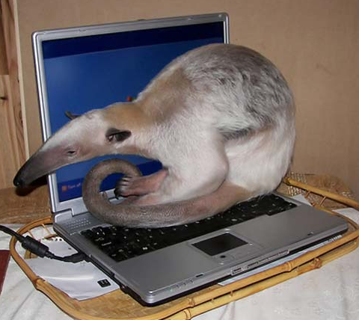
Устная работа
8
120

Slide 3

Устная работа
Придумайте и запишите три дроби, которые обозначают половину целого
Придумайте и запишите три дроби, которые меньше половины
Придумайте и запишите три дроби, которые больше половины
Придумайте и запишите три дроби, которые обозначают целое

Slide 4
Постановка темы урока
?
Шарада:
Первое – предлог.
Второе – летний дом.
А целое порой решается с трудом.
ЗАДАЧА

Slide 5
2 типа задач
Задача №1
Задача №2
В куске 12 м ткани. часть ткани отрезали.
Сколько ткани отрезали?
Отрезали 12 м ткани, что
составляет часть всего куска.
Сколько ткани в целом куске?
часть – ? м
часть – 12 м
12 м
? м

Slide 6
2 типа задач
Тип:
Найти дробь от числа.
Тип:
Найти само число по его части (дроби).
Правило:
Нужно это число разделить на знаменатель и частное умножить на числитель.
Правило:
Нужно умножить эту часть на знаменатель и произведение разделить на числитель.
Решение:
Решение:
Ответ: 3 м.
Ответ: 48 м.

Slide 7
Решение задач
Катя в первый день прочитала книги, а во второй
– книги. Сколько страниц осталось прочитать
Кате, если в книге 540 страниц?
Автобус проехал дороги. Какова длина дороги,
если автобус проехал 64 км?

Slide 8
Решение задач
Какую часть всех двузначных чисел составляют двузначные числа, в записи которых есть хотя бы одна единица?
Ширина прямоугольника равна 24 см, что
составляет его длины. Найдите площадь этого
прямоугольника.

Slide 9
Домашнее задание
2 типа задач, № 931, 908

